Slide 1
Pricing Snowball Notes with Hull-White Model and Quadrature Methods
結合Hull-White模型與求面積法
評價雪球型債劵
研究生:王志勛
指導教授: 鍾惠民 博士
戴天時 博士

Slide 2
大綱
簡介雪球型債劵契約
研究方法
評價雪球型債劵
－第一步驟：計算各節點的最大最小可能債息
－第二步驟：考慮票面利率不得低於0%
－第三步驟：計算債劵現值及考慮贖回條款
實證分析與敏感度分析
結論

Slide 3
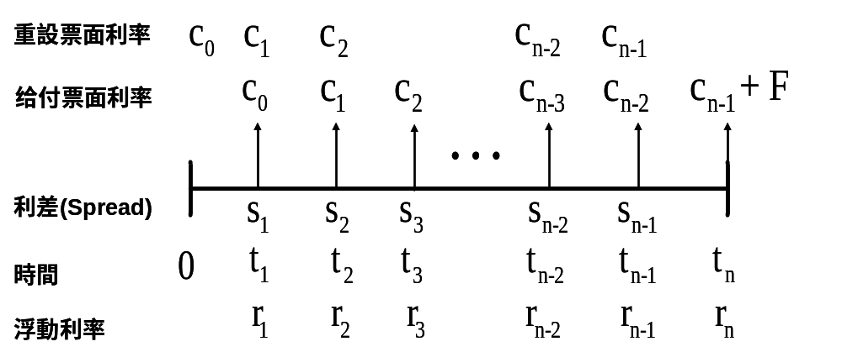
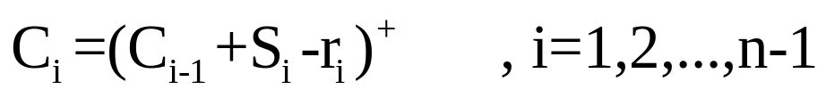
簡介雪球型債劵契約
→
Notes:
雪球型債劵最大的特色就是 coupon rate與前一期有關 為前一期coupon rate + 合約載明的spread – floating rate
In arrear 取正部
得公式

Slide 4
簡介雪球型債劵契約
結構型商品
當期票面利率與前一期票面利率相關
票面利率不得低於0%
反浮動
延遲給付
贖回條款
→採用樹狀結構法與Hull-White利率模型
Notes:
因為贖回條款-→選擇樹狀結構法
不得選擇 HJM OR BGM等非馬可夫過程 的利率模型,否則所創造出的利率樹會有節點不重合的問題
故我們選擇已經發展出利率樹的H-W model

Slide 5
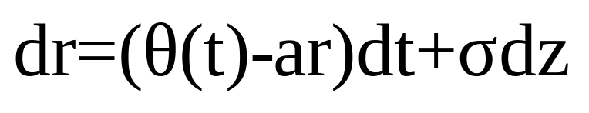
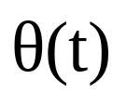
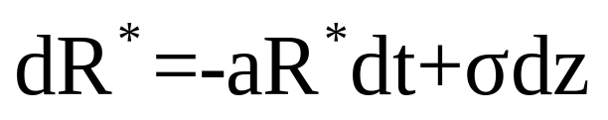
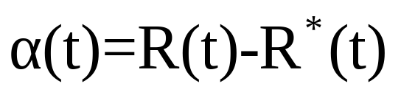
研究方法
Hull-White利率模型：
－ 為使模型符合期初期間結構的時間函數
－ Mean reversion property
Hull和White(1994)提出兩階段法：
－ 1.建構平行樹:
－ 2.加入利率調整項：

Slide 6
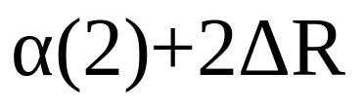

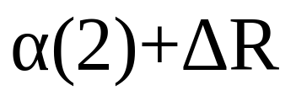
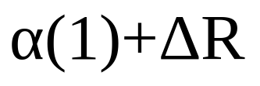


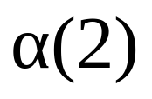
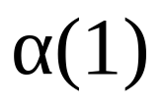

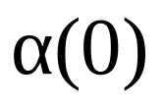
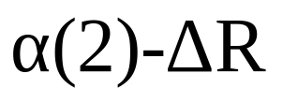

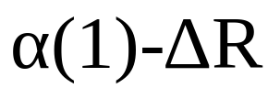



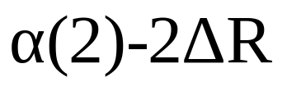

研究方法
Notes:
定義節點(i,j)

Slide 7
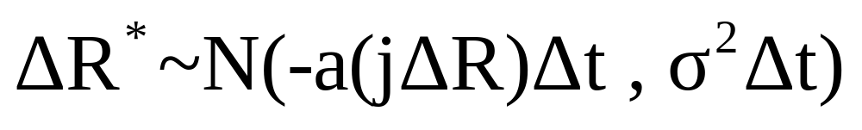
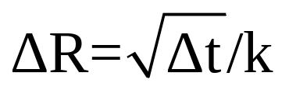
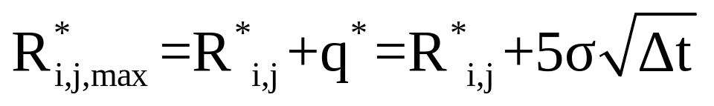
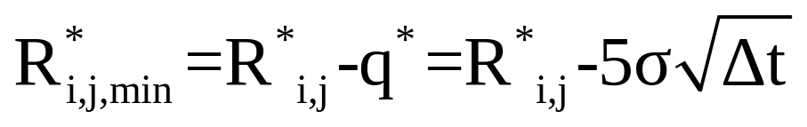
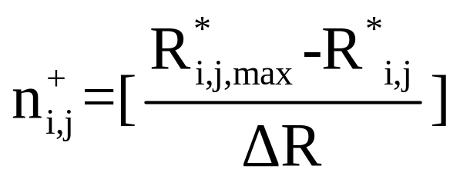
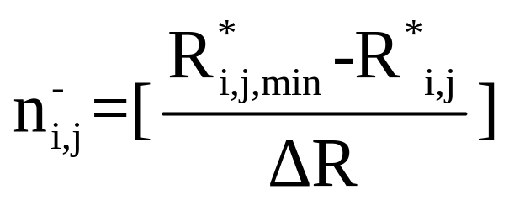
研究方法
ㄟ
－ 分配誤差
應用Quadrature methods建構多元樹
－ k為正整數
－

Slide 8
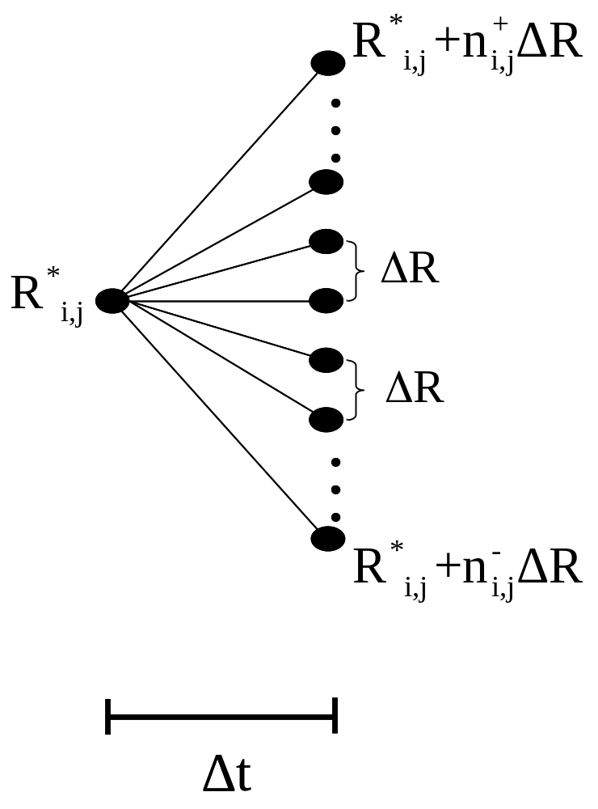
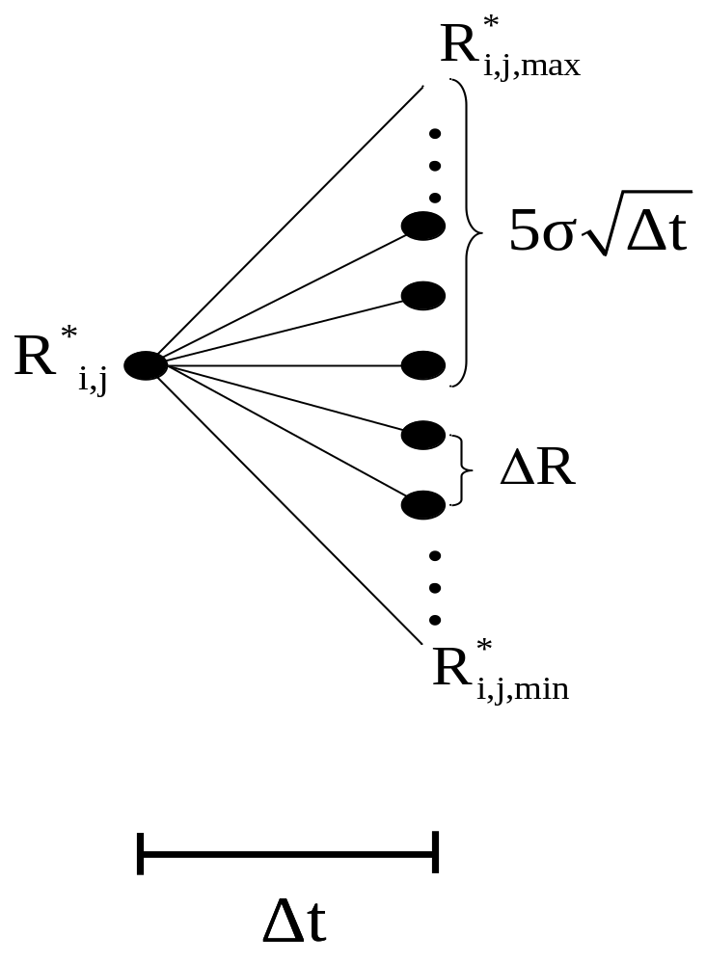
研究方法
→

Slide 9
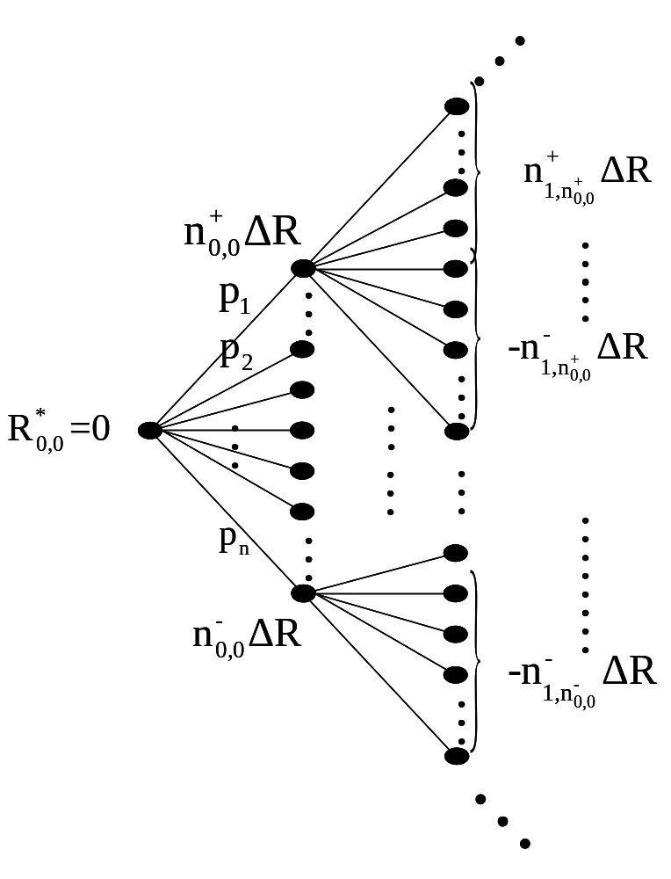
研究方法

Slide 10
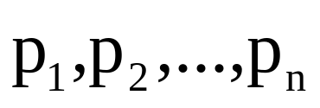
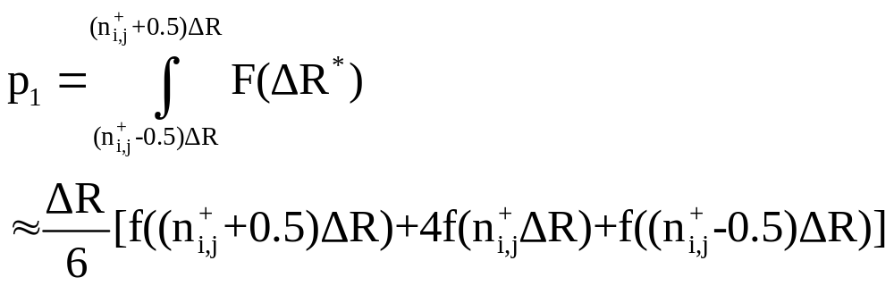
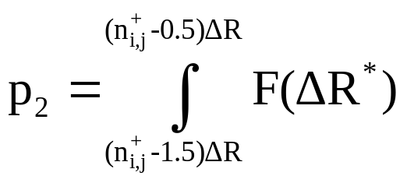

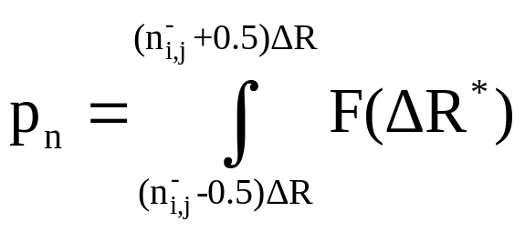
研究方法
應用Quadrature methods建構多元樹
－ 利用Simpson‘s rule求算

Slide 11
評價雪球型債劵
第一步驟：計算各節點的最大最小可能債息
第二步驟：考慮票面利率不得低於0%
第三步驟：考慮贖回條款及計算債劵現值

Slide 12
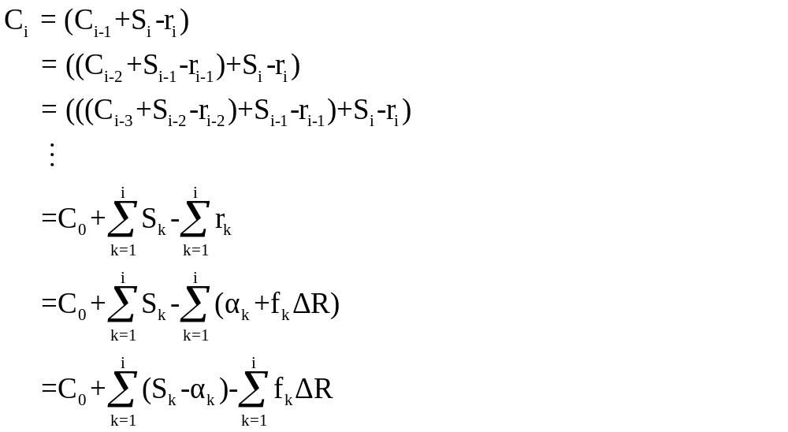
評價雪球型債劵
第一步驟：計算各節點的最大最小可能債息
－未考慮票面利率下限0%

Slide 13
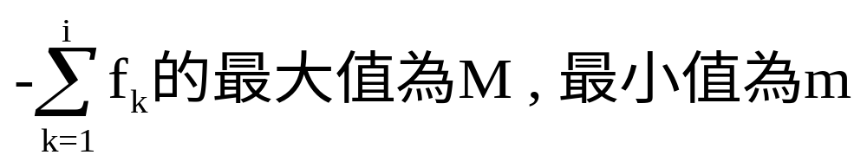
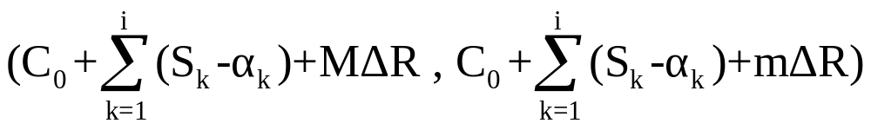
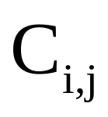
評價雪球型債劵
－定義
節點(i,j)的父節點(Parents)
節點(i,j)的子節點(Children)
(M,m) :
:節點(i,j)所有可能票面利率的集合

Slide 14
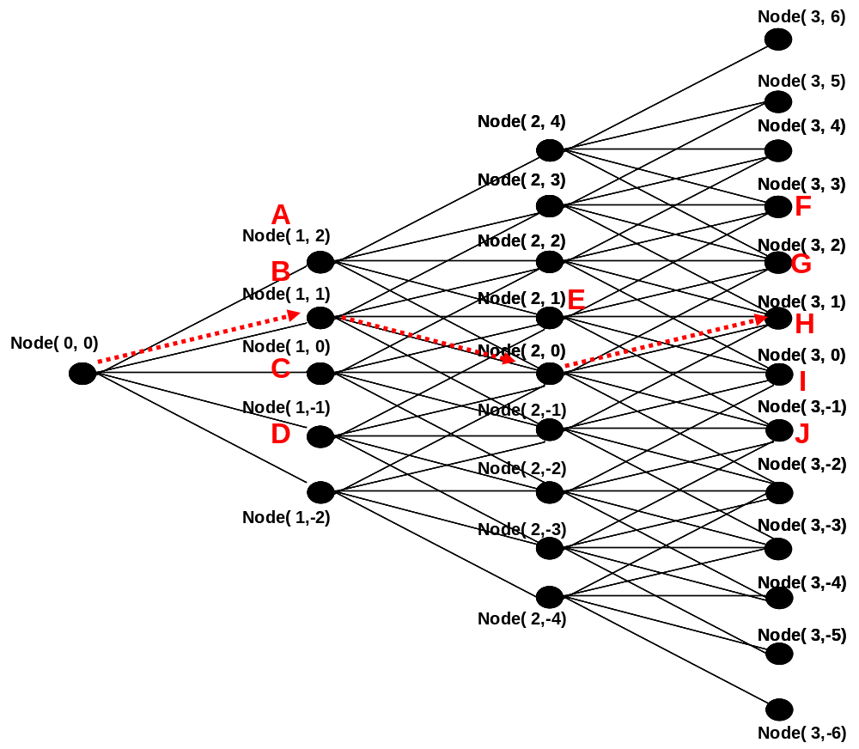
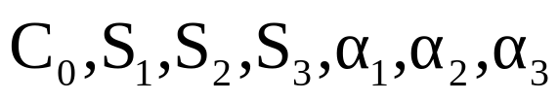
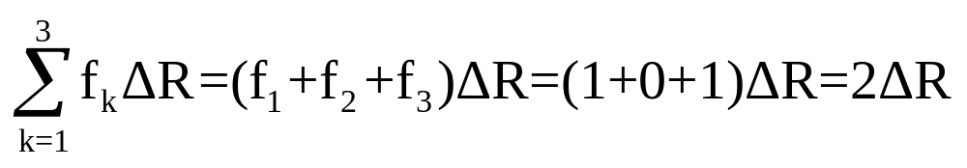
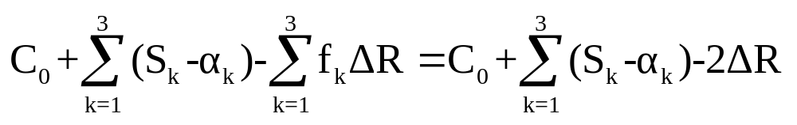
評價雪球型債劵
6
5
4
3
2
1
0
-1
－假設 已知，到達節點(3,1)的其中一條路徑為節點(0,0)至節點(1,1)至節點(2,0)至節點(3,1)
→
→
-2
-3
-4
-5
-6
0
Δt
2Δt
3Δt
Notes:
說明 節點(i,j)的最大債息會由節點(i,j)父節點的最低點中之最大債息提供，
相對地，節點(i,j)的最小債息會由節點(i,j)父節點的最高點中之最小債息提供

Slide 15
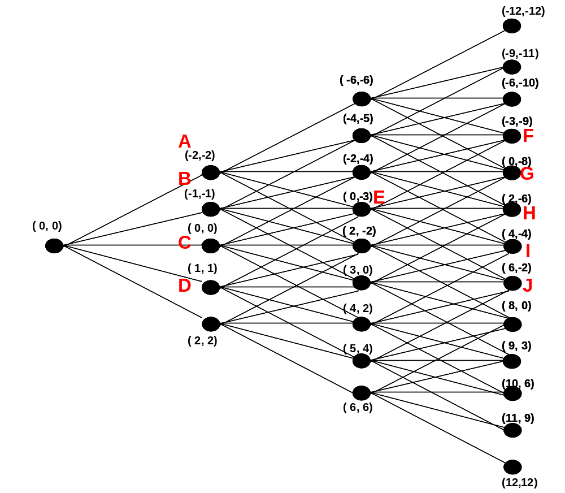
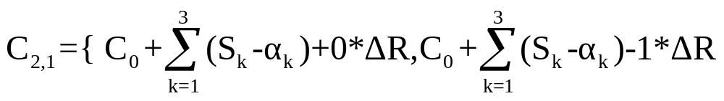
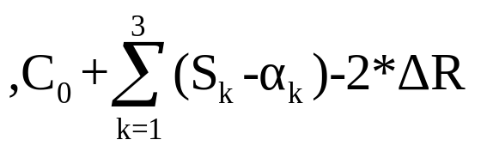
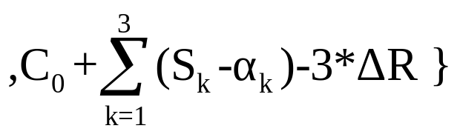
評價雪球型債劵
6
5
4
3
2
1
0
-1
-2
-3
-4
-5
-6
0
Δt
2Δt
3Δt

Slide 16
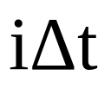
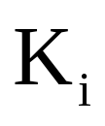
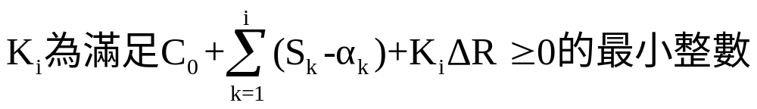
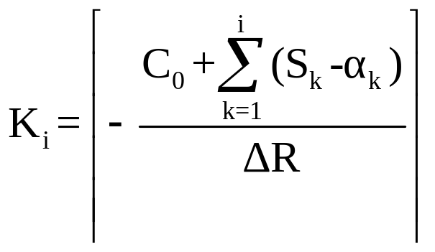
評價雪球型債劵
第二步驟：考慮票面利率不得低於0%
－在 時，存在一個整數 為(M,m)的下限
→
→

Slide 17
評價雪球型債劵
－情況一：M,m皆大於等於
→此節點的(M,m)不變，共M-m+1種債息
－情況二：(M,m)中有部份小於
→此節點的(M,m)變成(M,K_{i},0*) ，共M-K_{i}+2種債息
－情況三：(M,m)皆小於
→此節點的(M,m)變成(0*,0*) ，只有1種債息

Slide 18
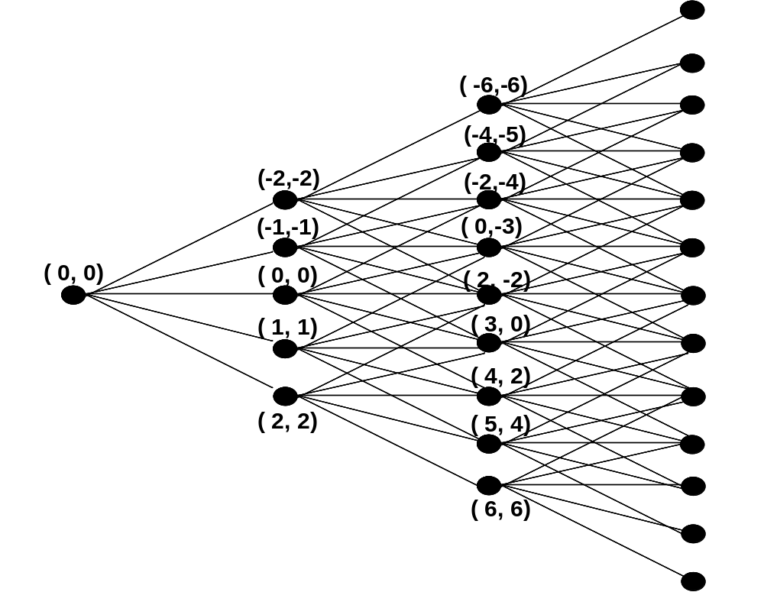
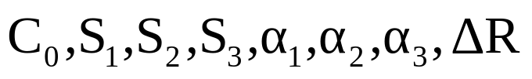
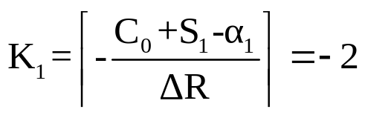
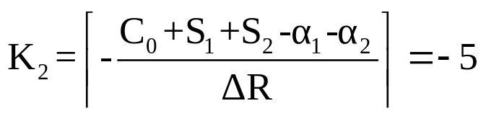
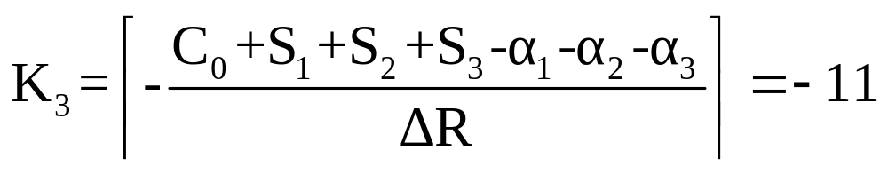
評價雪球型債劵
6
5
4
3
2
1
0
-1
－假設 已知，
-2
-3
-4
-5
-6
0
Δt
2Δt
3Δt

Slide 19
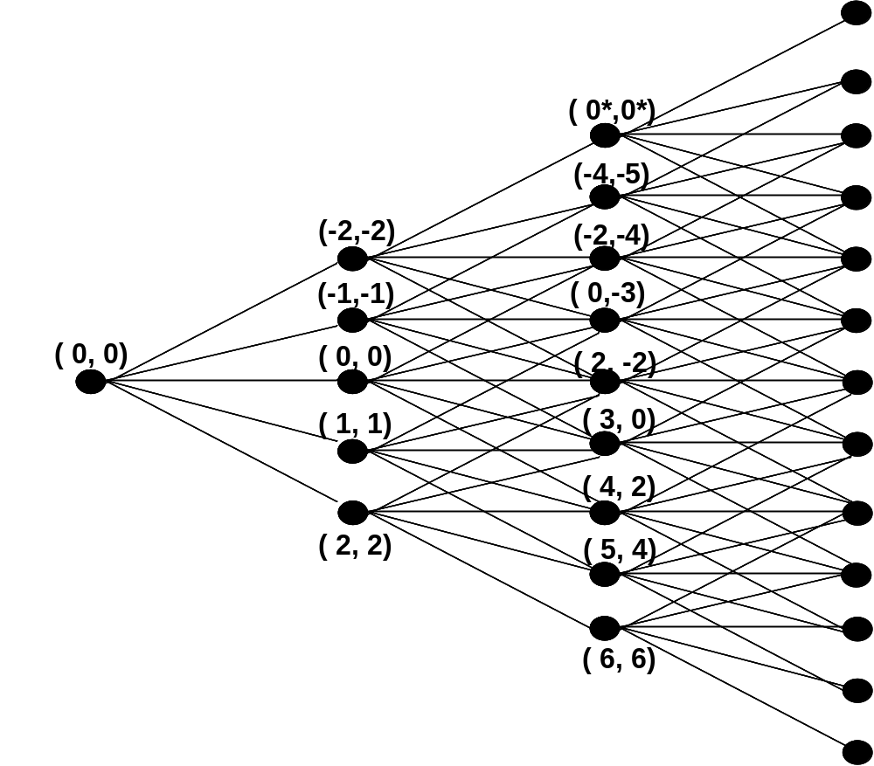



評價雪球型債劵
6
5
4
3
2
1
0
-1
-2
－節點(3,6)重設的票面利率為
→
→
-3
-4
-5
-6
0
Δt
2Δt
3Δt

Slide 20




評價雪球型債劵
6
5
4
3
2
1
0
-1
-2
－節點(3,5)重設的票面利率為
→
→
→
-3
-4
-5
-6
0
Δt
2Δt
3Δt

Slide 21

評價雪球型債劵
6
5
4
3
2
1
0
-1
-2
-3
－
-4
-5
-6
0
Δt
2Δt
3Δt

Slide 22

評價雪球型債劵
6
5
4
3
2
1
0
-1
-2
-3
-4
-5
-6
0
Δt
2Δt
3Δt

Slide 23


評價雪球型債劵
第三步驟：計算債劵現值及考慮贖回條款
－定義
B(i,j,a)代表節點(i,j)之票面利率為
的情況下，於 時的債劵現值
－1.a不等於0*
2.a等於0*

Slide 24



評價雪球型債劵
(0*,0*)
Node(4,3)
(-2,-5,0*)
( 0,-4,0*)
Node(4,2)
( 1,-5)
Node(3,1)
Node(4,1)
( 4,-4)
Node(4,0)
－節點(3,1) 於時點 共有B(3,1,0) 、B(3,1,-1)、 B(3,1,-2) 、 B(3,1,-3) 、 B(3,1,-4) 、B(3,1,0*)共六種可能的債劵現值
－1.a=-4
2.a=0*
( 7,-2)
Node(4,-1)
3Δt
4Δt
5Δt

Slide 25




第一種情況： a不等於0*
－ 為債劵到期日

Slide 26

第一種情況： a不等於0*
－ 不為債劵到期日

Slide 27














第二種情況： a等於0*
－在 時，重設票面利率為零
→在 時，重設利率分別為
→假設

Slide 28




第二種情況： a等於0*
－轉換形式
→將0.3537%轉換成
的形式→A=-4.5371
→將0.4372%轉換成
的形式→B=-3.4368
→將0.5207%轉換成
的形式→C=-2.3547

Slide 29




評價雪球型債劵
－使用線性內插法求算B(4,1, -4.5371) 、B(4,0, -3.4368)
以及B(4,-1, -2.3547)
→

Slide 30

評價雪球型債劵

Slide 31
實證分析與敏感度分析
合約簡介
－發行機構：永豐銀行
－發行期間：10年
－發行價格：面額新台幣壹仟萬元
－計、付息方式 : 每季重設並單利付息一次，且不得
低於0%和延遲一期給付
－贖回條款：發行機構得於第三年起以票面金額
贖回
－浮動利率：90天商業本票次級市場報價

Slide 32










實證分析與敏感度分析
－票面利率：
第一年：
第二年：
第三年：
第四年：
第五年：
第六年：
第七年：
第八年：
第九年：
第十年：

Slide 33
實證分析與敏感度分析
建構零息利率曲線→利率調整項
期限(年) | 零息利率 | 期限(年) | 零息利率 | 期限(年) | 零息利率 | 期限(年) | 零息利率
0.25 | 1.5160% | 2.75 | 1.9420% | 5.25 | 2.1466% | 7.75 | 2.3572%
0.5 | 1.5900% | 3 | 1.9678% | 5.5 | 2.1691% | 8 | 2.3744%
0.75 | 1.6505% | 3.25 | 1.9898% | 5.75 | 2.1918% | 8.25 | 2.3917%
1 | 1.7115% | 3.5 | 2.0118% | 6 | 2.2145% | 8.5 | 2.4090%
1.25 | 1.7497% | 3.75 | 2.0339% | 6.25 | 2.2372% | 8.75 | 2.4264%
1.5 | 1.7880% | 4 | 2.0561% | 6.5 | 2.2601% | 9 | 2.4439%
1.75 | 1.8264% | 4.25 | 2.0730% | 6.75 | 2.2830% | 9.25 | 2.4614%
2 | 1.8649% | 4.5 | 2.0900% | 7 | 2.3059% | 9.5 | 2.4790%
2.25 | 1.8905% | 4.75 | 2.1070% | 7.25 | 2.3230% | 9.75 | 2.4966%
2.5 | 1.9162% | 5 | 2.1241% | 7.5 | 2.3401% | 10 | 2.5143%

Slide 34










實證分析與敏感度分析
校正Hull-White模型參數(a、σ)
－利用市場caps報價
→caps可視為一組caplets的投資組合
L：本金
：上限水準
：介於 到 之間，在時間 觀察到的利率水準 (k=1,2…,n)
caplets會於時間 支付 的報酬
假設 服從指數常態分配，caplets於時間零的價值為

Slide 35

實證分析與敏感度分析
→caps可視為一組以零息債劵為標的的歐式賣權之投資組合

Slide 36



實證分析與敏感度分析
→利用Hull-White模型評價零息債劵歐式選擇權
→賣權在時間零的價值為

Slide 37



實證分析與敏感度分析
校正Hull-White模型參數(a、σ)
→
其中 為Black’s模型 算出的市場caps價格，
為Hull-White模型算出的caps價格
→最小SSE為7.80133E-005 ，得(a、σ)=(0.014485,0.004596)

Slide 38
實證分析與敏感度分析
附有贖回條款的雪球型債劵價格為88.1891元
不含贖回條款的價格為116.566元
可贖回條款的價值為28.3769(116.566-88.1891)
發行機構的報酬率為13.3927((100-88.1891)/88.1891)

Slide 39


實證分析與敏感度分析
敏感度分析
(一) 波動度對雪球型債劵價格的影響

Slide 40


實證分析與敏感度分析
(二) 利率回歸速度a對雪球型債劵價格的影響

Slide 41

實證分析與敏感度分析
(三) 零息利率對雪球型債劵價格的影響

Slide 42

實證分析與敏感度分析
(四) 贖回期間對雪球型債劵價格的影響

Slide 43
結論與建議
針對雪球型債劵高度路徑相依的債息問題以及贖回條款，提供了一個創新的數值方法，搭配Hull-White模型以及樹狀結構法，再應用Quadrature methods，將Hull-White三元樹延伸至多元樹，減少分配誤差對價格的影響
計算非整數點的債劵現值
使用不同的利率模型

Slide 44
Thanks for your listening

Slide 45


Snowball upper bound

Slide 46

Snowball upper bound
→可視為以零息債劵為標的物的歐式買權，買權於
t₁到期，零息債劵於t₃支付$1

Slide 47

Snowball upper bound

